Slide 1
PROGRAMAÇÃO ORIENTADA A OBJETOS I Aula 2
Faculdade São José
Professora: Flávia Balbino da Costa
flavia.balbino@yahoo.com.br

Slide 2
Unidade 2 – Tipos de Dados e Operadores
2.1 Variáveis e identificadores
2.2 Tipos de dados primitivos
2.3 Operadores de atribuição, aritméticos e unários
2.4 Operadores de igualdade, relacional e condicional
2.5 Operador Bitwise e Bit Shift
2.6 Expressões, Comandos e Blocos

Slide 3
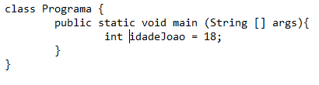
Variáveis e identificadores
Nesta etapa, iremos ver como guardamos dados no programa.
Toda variável em Java precisa ter um nome (identificador) e um tipo.
Podemos também atribuir um valor para esta variável assim que esta é criada.
tipo
identificador
atribuição

Slide 4
Variáveis e identificadores
Podemos pensar em um programa de computador como um conjunto de comandos que agem sobre valores de algum modo obtidos.
Tais valores ficam armazenados, quando um programa está em funcionamento, na memória principal do computador.

Slide 5
Variáveis e identificadores
Cada posição da memória é identificada por um endereço (um número). Uma variável é na verdade uma referência a uma posição de memória (a determinação de tal posição é papel do sistema operacional).

Slide 6
Regras para nomes de variáveis
Os nomes das variáveis não podem conter espaços, pois assim teríamos duas variáveis;
Não podem iniciar por caracteres especiais;
Todo identificador deve começar por uma letra, ou pelo símbolo de “_” ou pelo símbolo “$”;

Slide 7
Regras para nomes de variáveis
Exemplo de identificadores (nomes) válidos:
BemVindo1
$valor
_valor
nome_aluno
Exemplo de identificadores (nomes) não válidos:
1valor
nome aluno
OBS: Nomes de classes iniciam com letras maiúsculas

Slide 8
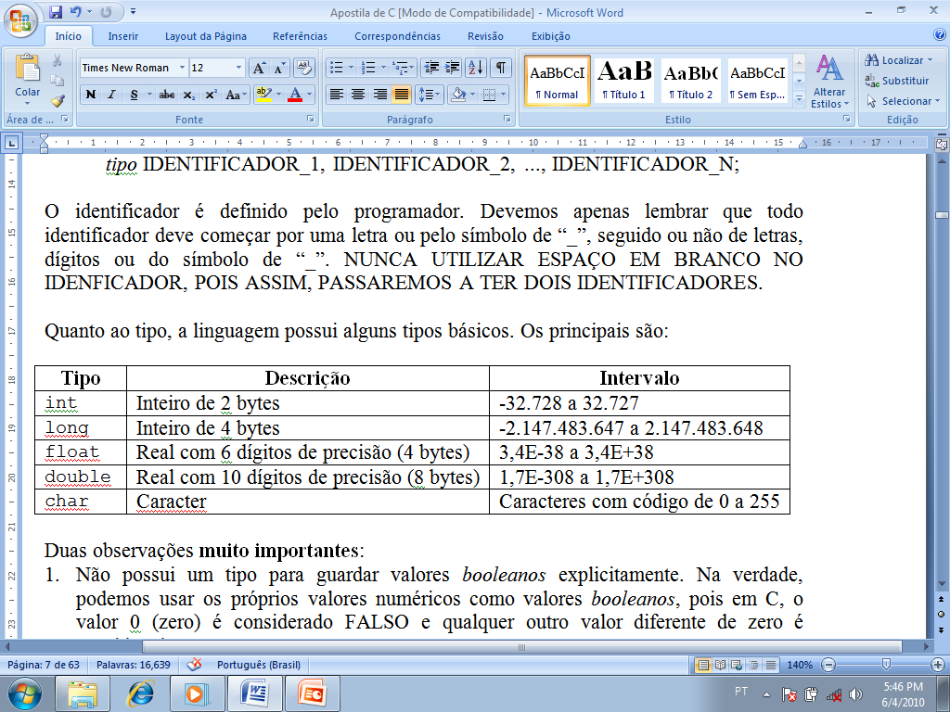
Tipos básicos

Slide 9
Operadores aritméticos
Operadores aritméticos são utilizados para realização de cálculos. A linguagem possui operadores binários (necessitam de dois operandos) e unários (necessitam apenas de um operando). A seguir são listados cada um deles, juntamente com exemplos.

Slide 10
Operadores aritméticos
Operador binário de soma: +
x + y
Operador binário de subtração: –
x - y
Operador binário de multiplicação: ∗
x ∗ y

Slide 11
Operadores aritméticos
Operador binário de divisão: /
x / y
Operador binário de resto da divisão: %
x % y

Slide 12
Operadores aritméticos
Operador unário de mudança de sinal: -
-x
Operador unário de incremento: ++
x++
Operador unário de decremento: - -
x - -

Slide 13
Operadores aritméticos
Operadores binários aritméticos de atribuição
x += y // o mesmo que x = x + y
x -= y // o mesmo que x = x - y
x ∗= y // o mesmo que x = x ∗ y
x /= y // o mesmo que x = x / y
x %= y // o mesmo que x = x % y

Slide 14
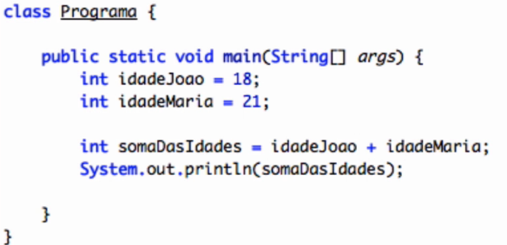
Situação 1 – inicializar variáveis
Crie este programa, depois compile e execute.

Slide 15
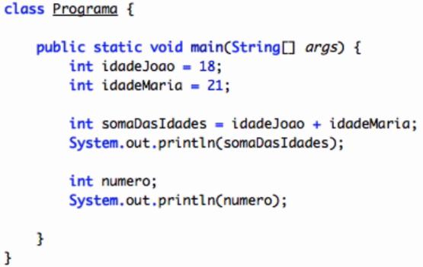
Situação 1 – inicializar variáveis
Faça a alteração, compile e execute. Veja o que aconteceu...

Slide 16
Situação 1 – inicializar variáveis
Variável não inicializada... Sem valor...
Portanto, toda variável antes de ser usada, DEVE SER INICIALIZADA.

Slide 17
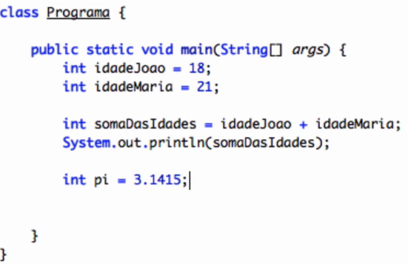
Situação 2 – inteiro x real
Faça a alteração, compile e execute. Veja o que aconteceu...

Slide 18
Situação 2 – inteiro x real
Não funciona porque PI guarda números inteiros. 3.1415 não é inteiro. Então devemos mudar o tipo para double (real), que armazena números com casas decimais.

Slide 19
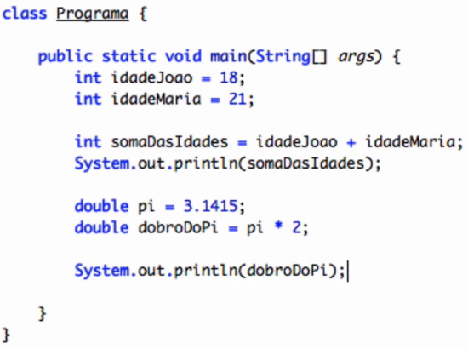
Situação 2 – inteiro x real
Faça a alteração, compile e execute.

Slide 20
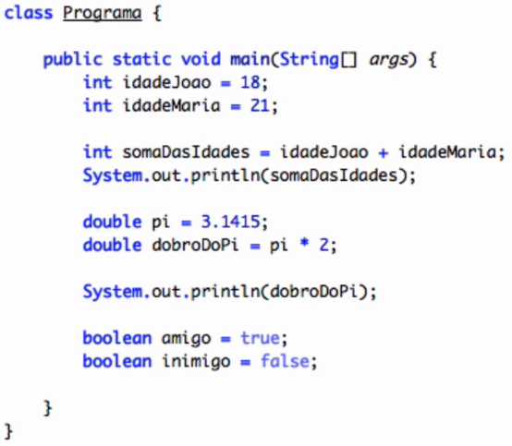
Situação 3 – boolean e operadores relacionais
Faça a alteração, compile e execute.

Slide 21

Situação 3 – boolean e operadores relacionais
Faça a alteração, compile e execute.

Slide 22
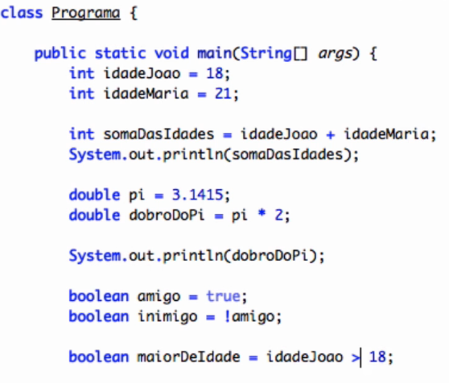
Situação 3 – boolean e operadores relacionais
Qual será o valor da variável maiorIdade?
Imprima para ver...

Slide 23

Situação 3 – boolean e operadores relacionais
Qual será o valor da variável maiorIdade?
Imprima para ver...

Slide 24

Situação 3 – boolean e operadores relacionais
Qual será o valor da variável maiorIdade?
Imprima para ver...

Slide 25
Operadores relacionais
São operadores utilizados para comparação entre variáveis e entre variáveis e valores ou expressões, retornando, portanto, resultados de VERDADEIRO ou FALSO.

Slide 26
Operadores relacionais
Operador de igualdade: ==
x == y
Operador de diferença: !=
x != y
Operador de maior: >
x > y

Slide 27
Operadores relacionais
Operador de maior ou igual: >=
x >= y
Operador de menor: <
x < y
Operador de menor ou igual: <=
x <= y

Slide 28
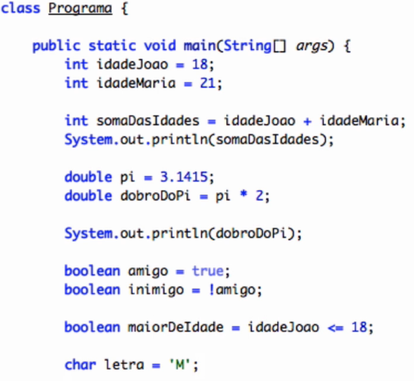
Situação 4 – char x string
O tipo char guarda apenas uma letra.
Repare que a letra M está entre aspas simples.

Slide 29
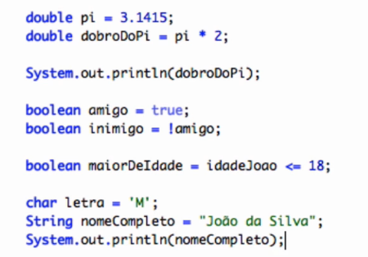
Situação 4 – char x string
Para guardar uma palavra completa usamos o tipo String
Todos os tipos começam com letras minúsculas (tipos primitivos, ou seja, já vem na linguagem).
O tipo String começa com letra maiúscula (é do tipo uma classe e o nome de toda classe começa com letra maiúscula).

Slide 30
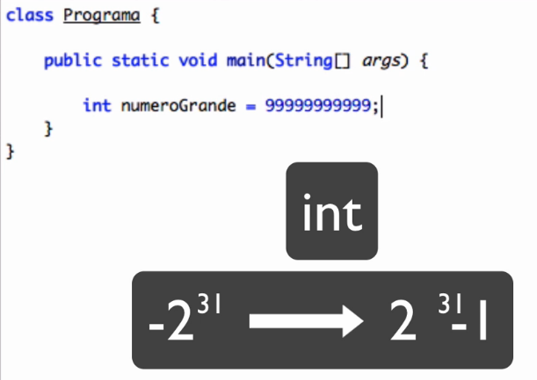
Situação 5 – int x long
Apague todas as linhas de comandos da classe Programa e crie agora uma variável chamada numeroGrande e insira o número mostrado na figura.
Ao tentar compilar veremos que não funcionará, pois o tipo int suporta números entre -32.728 e 32.727.

Slide 31
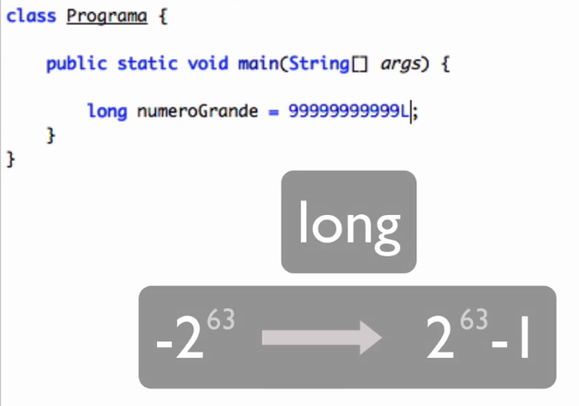
Situação 5 – int x long
Sendo assim, é necessário criar um tipo long, que suporta números maiores.
Perceba que no final do número foi colocada a letra L.

Slide 32
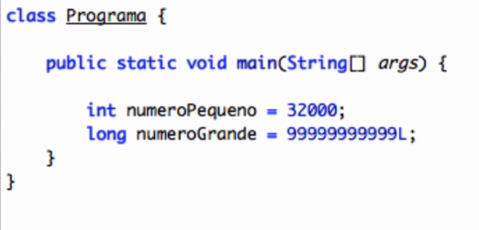
Situação 5 – int x long
Para trabalharmos com números inteiros pequenos, usamos o tipo int. Para trabalharmos com números inteiros grandes, usamos o tipo long.

Slide 33
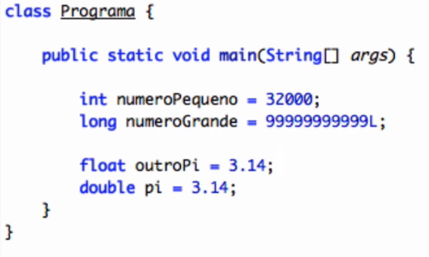
Situação 5 – float x double
O mesmo acontece com os tipos reais float e double.
O tipo float é um tipo real menor, ou seja, ocupa menos espaço na memória.
3,14 é um valor pequeno, que cabe tanto no tipo float, como no tipo double.

Slide 34
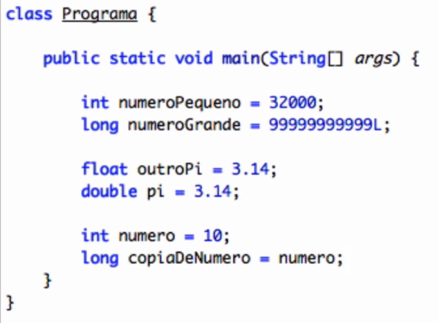
Situação 5 – float x double
CASTING – conversão entre tipos de tamanhos diferentes
O java aceita perfeitamente a cópia de um valor do tipo int para o tipo long, pois tudo que cabe num inteiro, cabe em um long.
Não teremos perda de informação.

Slide 35
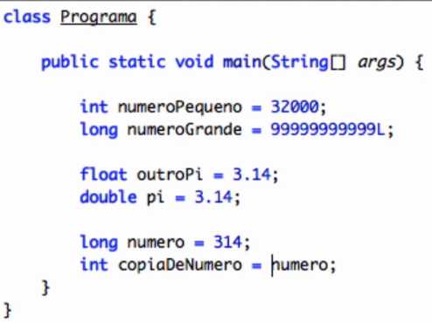
Situação 5 – float x double
CASTING – conversão entre tipos de tamanhos diferentes
O mesmo não acontece ao contrário.
O java não tem a certeza de que tudo que está no long cabe dentro de um int.
Caso tente compilar, não irá funcionar...

Slide 36
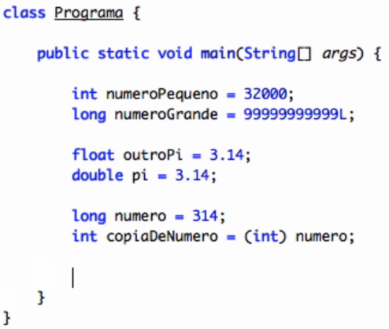
Situação 5 – float x double
CASTING – conversão entre tipos de tamanhos diferentes
A não ser que façamos uso da técnica de casting.
Para isso, basta colocarmos (int) ao lado da variável do tipo long.
Se o número long for maior que o inteiro, o java vai colocar um número “maluco” dentro da variável copiaDeNumero.

Slide 37
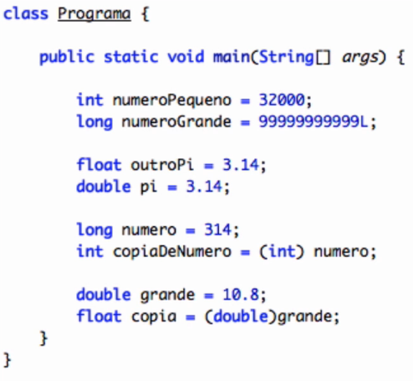
Situação 5 – float x double
CASTING – conversão entre tipos de tamanhos diferentes
O mesmo acontece quando fazemos uso da técnica casting entre valores de variáveis float e double.
float

Slide 38
Exercícios
Na empresa onde trabalhamos, há tabelas com o quanto foi gasto em cada mês. Para fechar o balanço do primeiro trimestre, precisamos somar o gasto total. Sabendo que, em Janeiro, foram gastos 15000 reais, em Fevereiro, 23000 reais e em Março, 17000 reais, faça um programa que calcule e imprima o gasto total no trimestre. Siga esses passos:
Crie uma classe chamada BalancoTrimestral com um bloco main, como nos exemplos anteriores;
Dentro do main (o miolo do programa), declare uma variável inteira chamada gastosJaneiro e inicialize-a com 15000;
Crie também as variáveis gastosFevereiro e gastosMarco, inicializando-as com 23000 e 17000, respectivamente, utilize uma linha para cada declaração;
Crie uma variável chamada gastosTrimestre e inicialize-a com a soma das outras 3 variáveis: int gastosTrimestre = gastosJaneiro + gastosFevereiro + gastosMarco;
Imprima a variável gastosTrimestre.

Slide 39
Exercícios
Adicione código (sem alterar as linhas que já existem) na classe anterior para imprimir a média mensal de gasto, criando uma variável mediaMensal junto com uma mensagem.
Note que como somamos três meses a média será a soma dos três meses dividido por três.
Para isso, concatene a String com o valor, usando algo como "Valor da média mensal = " + mediaMensal.

